Slide 1

Glossar – Hobbys
Deutsch ein Hit 1 – A' Γυμνασίου (A1)

Slide 2
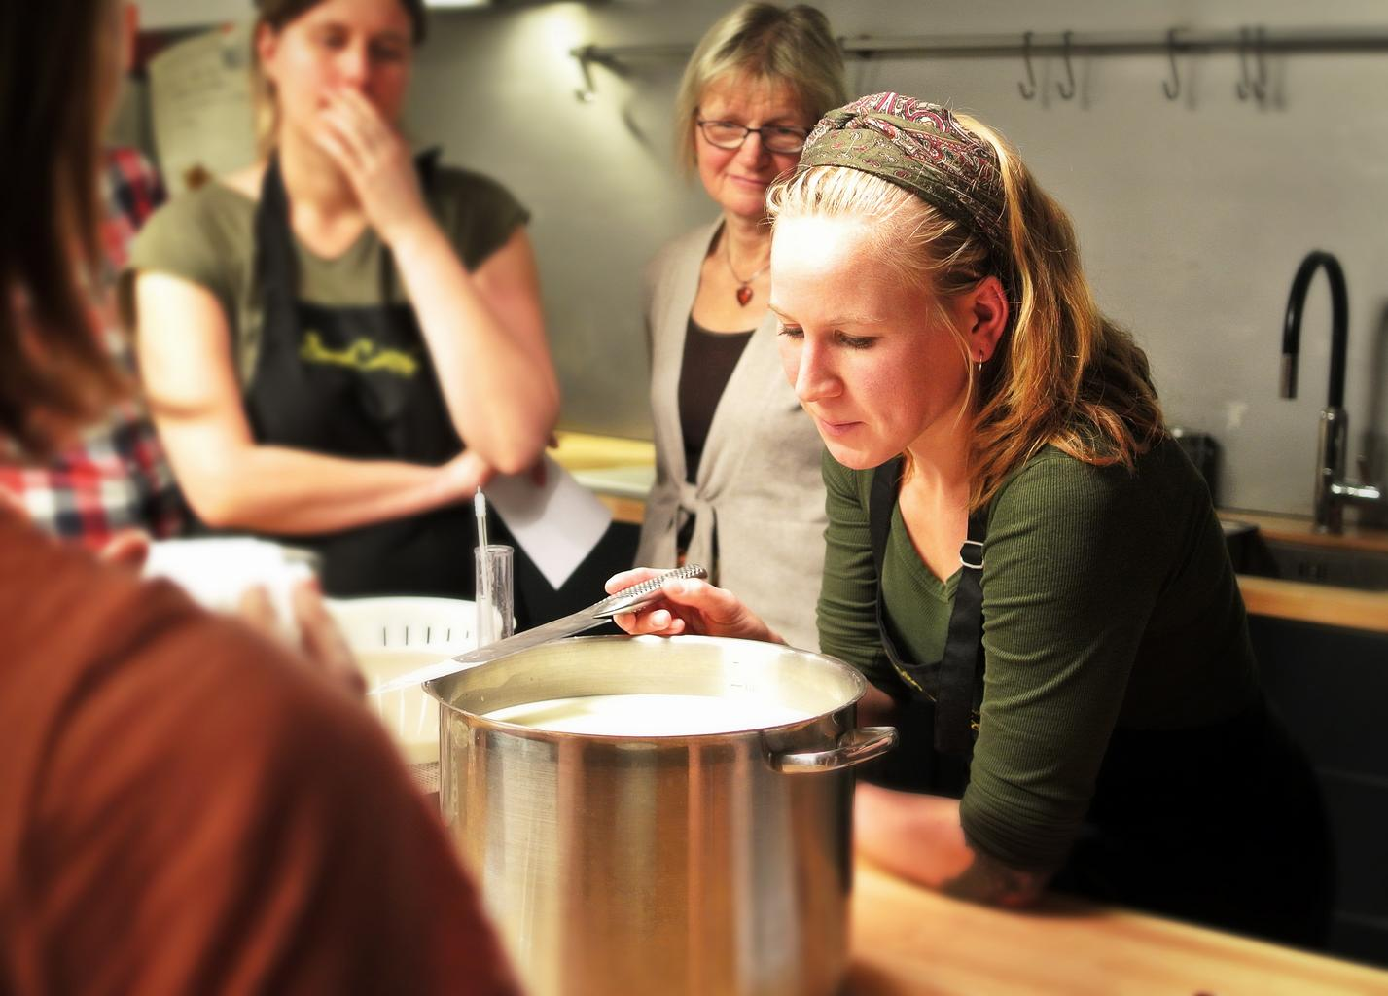
kochen
👩‍🍳 μαγειρεύω
Ich koche.

Slide 3
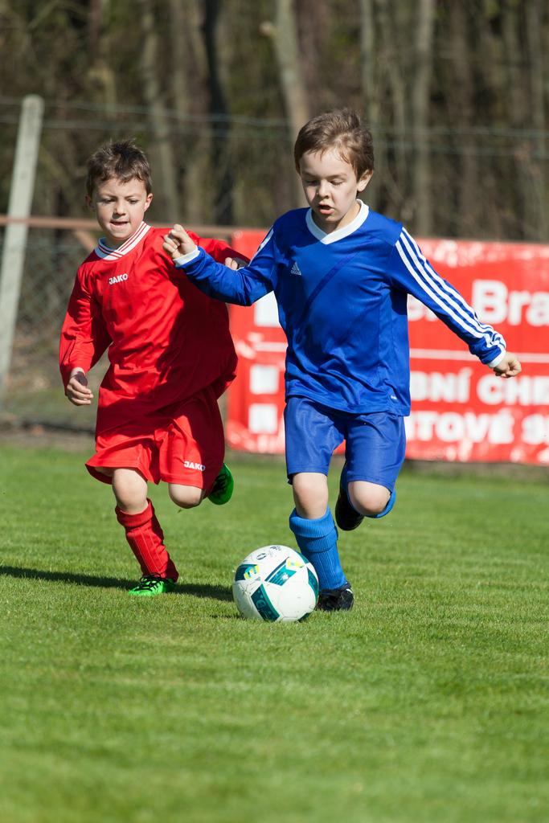
Fußball spielen
⚽ παίζω ποδόσφαιρο
Ich spiele Fußball.

Slide 4
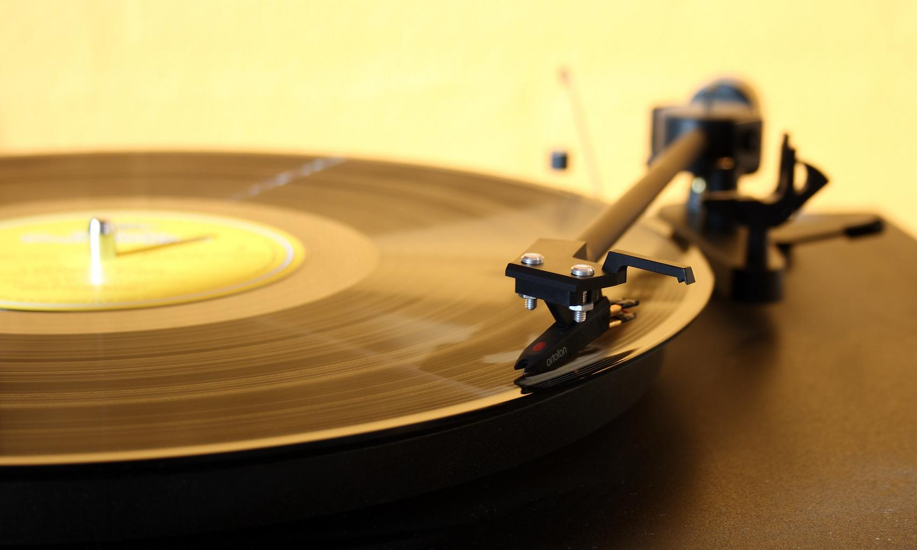
Musik hören
🎵 ακούω μουσική
Ich höre Musik.

Slide 5

Bücher lesen
📚 διαβάζω βιβλία
Ich lese Bücher .

Slide 6
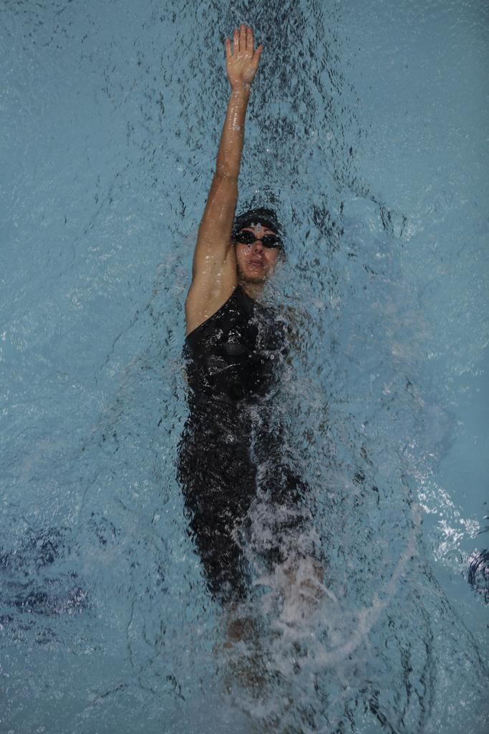
schwimmen
🏊 κολυμπώ
Ich schwimme.

Slide 7
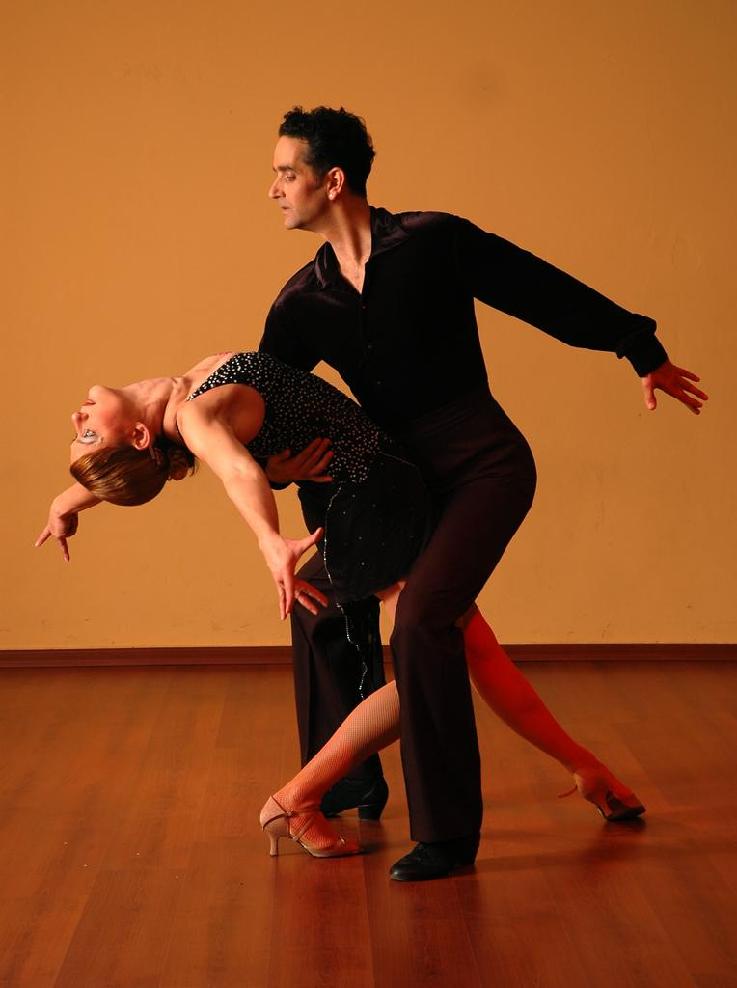
tanzen
💃 χορεύω
Ich tanze.

Slide 8
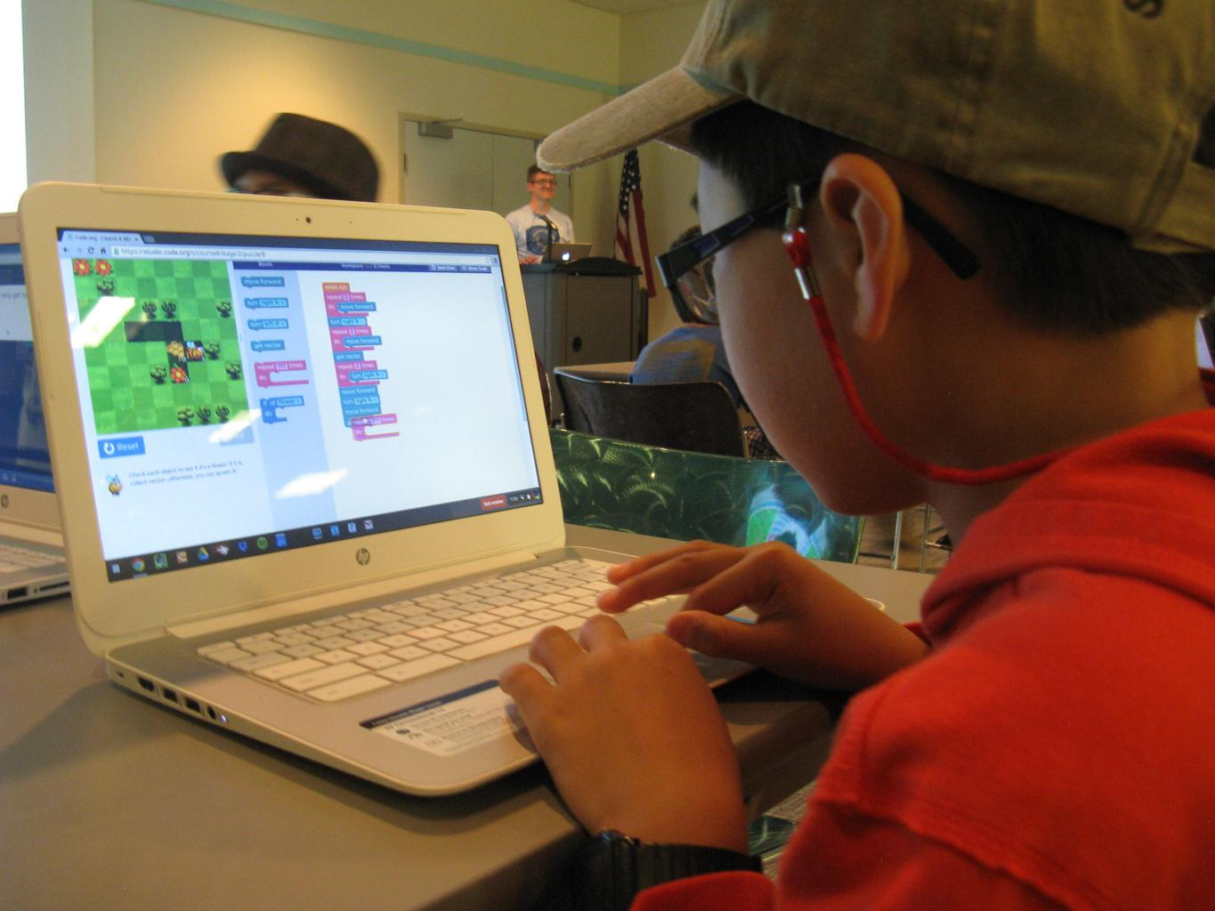
Computer spielen
💻 παίζω στον υπολογιστή
Ich spiele am Computer.

Slide 9
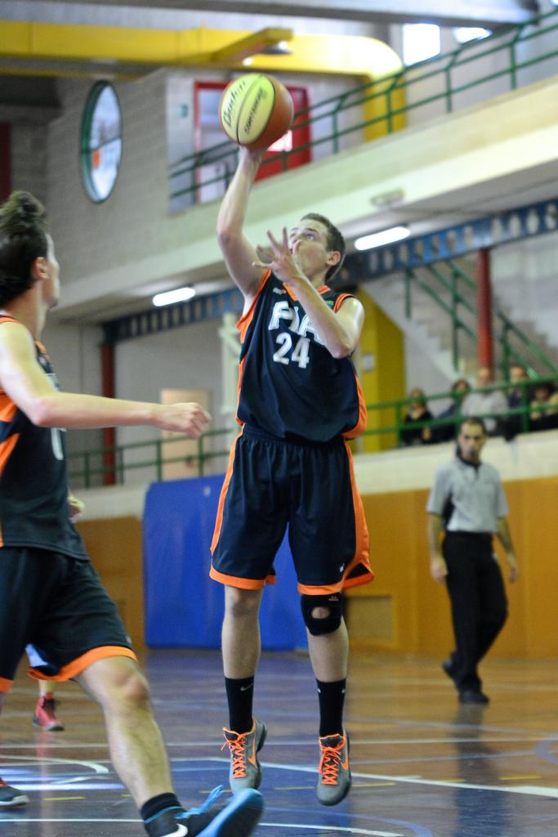
Basketball spielen
🏀 παίζω μπάσκετ
Ich spiele Basketball.

Slide 10
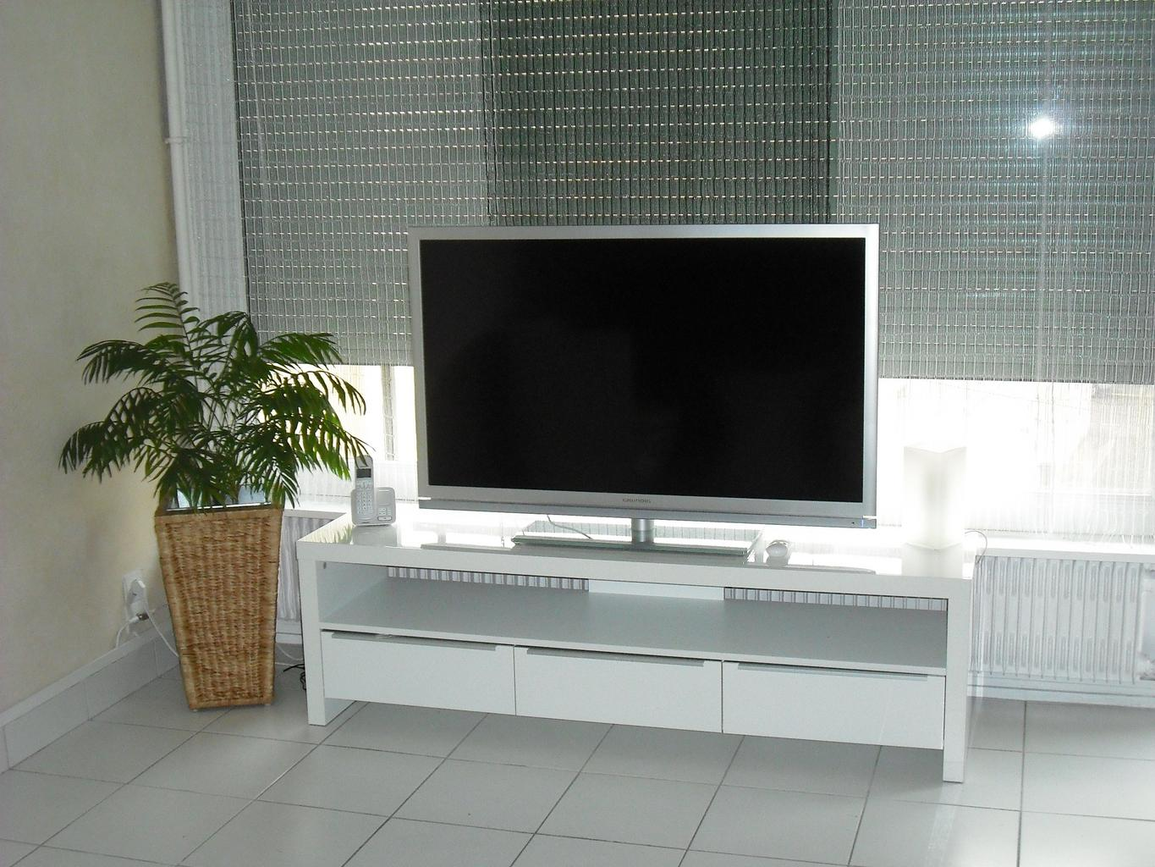
fernsehen
📺 βλέπω τηλεόραση
Ich sehe fern.

Slide 11
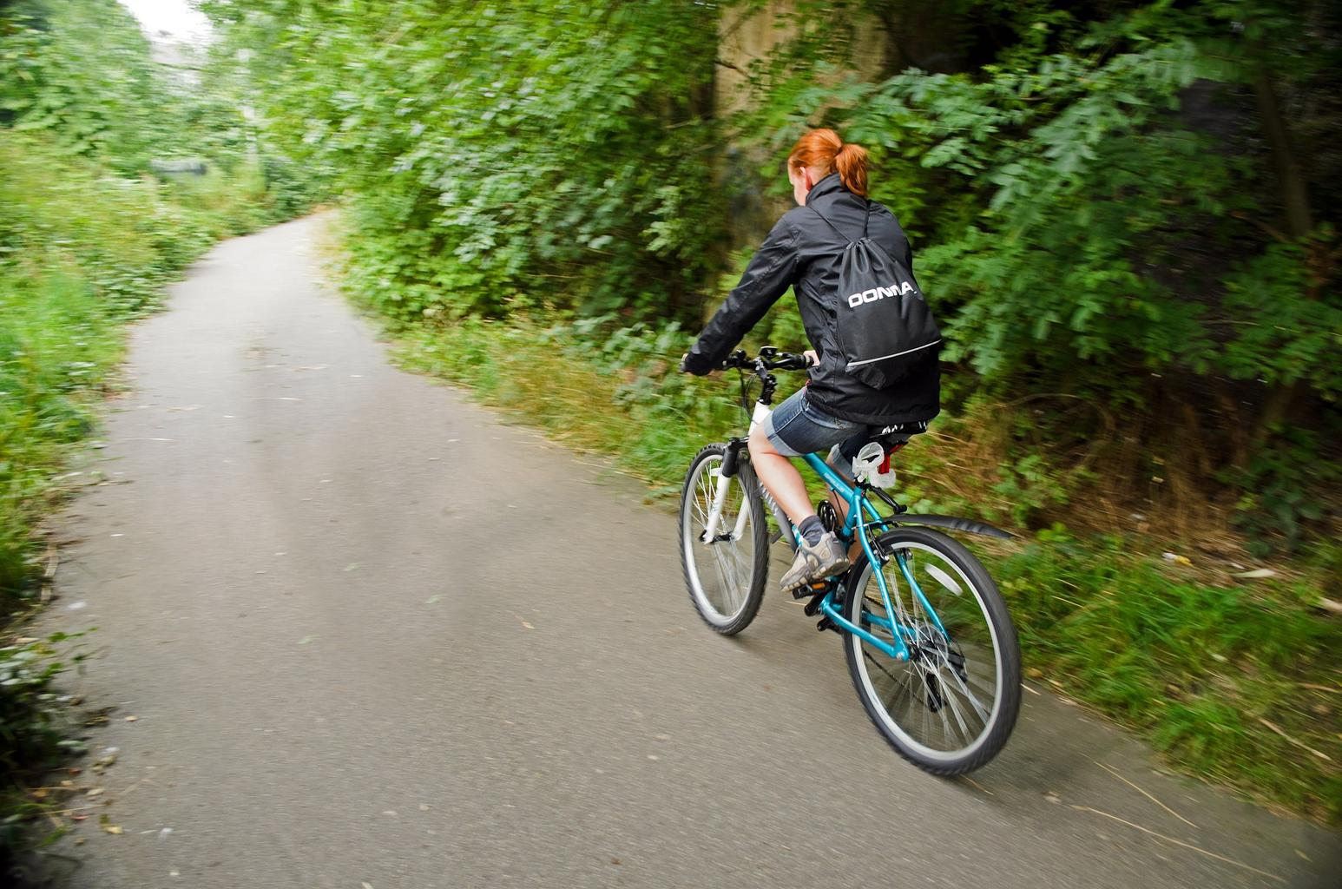
Fahrrad fahren
🚴 κάνω ποδήλατο
Ich fahre Fahrrad.

Slide 12
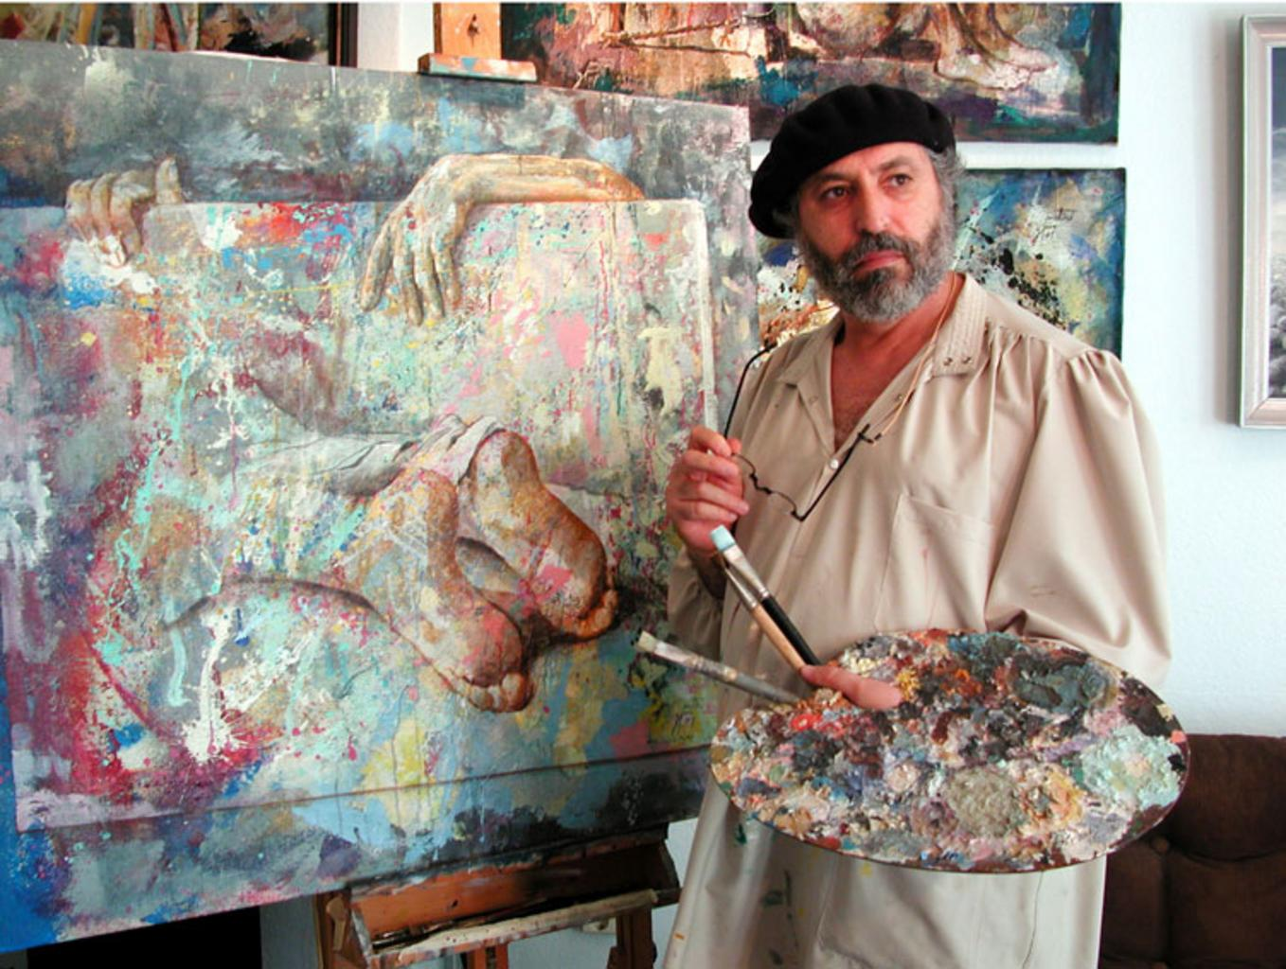
malen
🎨 ζωγραφίζω
Ich male.

Slide 13
Χρήσιμες φράσεις
Mein Hobby ist Musik.→Το χόμπυ μου είναι…
Ich spiele gern Fußball.→…ευχάριστα…
In meiner Freizeit höre ich Musik. →Στον ελεύθερό μου χρόνο…
Ich mag Tanzen. →Μου αρέσει…

Slide 14

Super!
Jetzt kennst du viele Hobbys auf Deutsch!

